Slide 1
Математика
2 класс
Тема: Длина отрезков. Единицы длины. Геометрические фигуры.
Учитель: Киселева С.А.

Slide 2
Цель:
Закрепление знаний об отрезках, единицах длинны, геометрических фигурах.

Slide 3
Задание №1
Выполните задание на с. 109 (вверху)

Slide 4
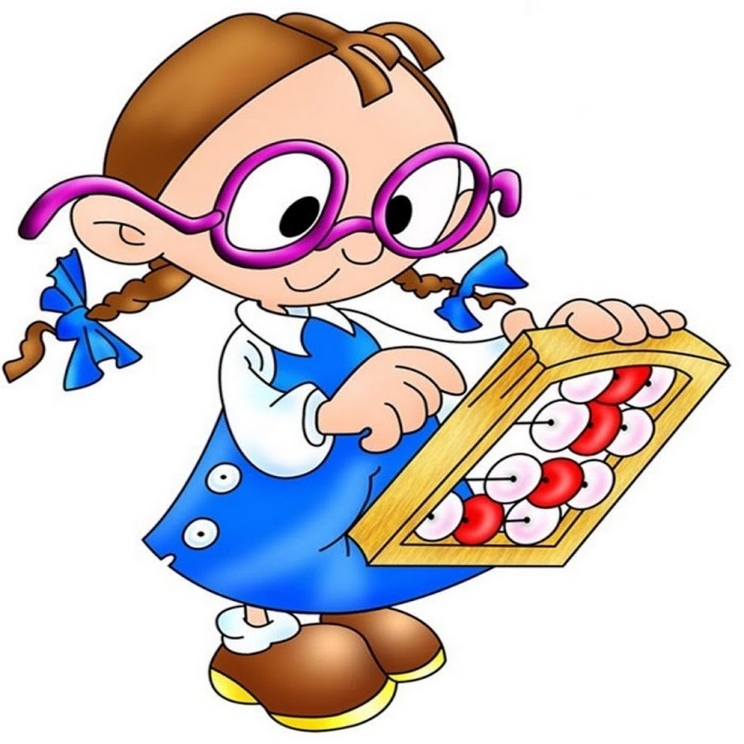
Задание №2
Выполните задание №1
с. 109.

Slide 5

Задание №3
Начертите квадрат, длина стороны которого равны 2 см. Найдите его периметр.

Slide 6
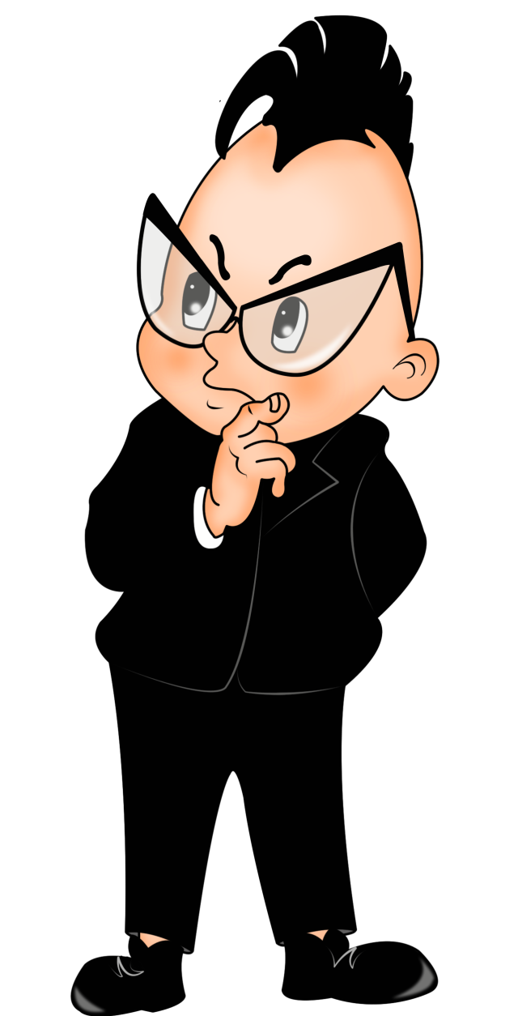
Задание для контроля:
Начертите геометрическую фигуру, у которой 5 углов. Как она называется?

Slide 7
Домашнее задание
Выполните задание №2 с. 109.

Slide 8
Спасибо за внимание!

